Slide 1
Půda a Biota
Biota úvod

Slide 2
Biogenní prvky
Podle procentuálního zastoupení v živé hmotě se dělí na:
1) Makrobiogenní prvky - více než 1% O, C, H, N, P, Ca
2) Oligobiogenní prvky - od 0,05% do 1 % Mg, Cu, Mg, Cu, Na, K, Fe, S, Cl
3) Stopové=mikrobiogenní prvky - méně než 0,05% Zn, Co, Mo, Si, B, F, Cr, Al, I
Odkaz: http://www.enviweb.cz/eslovnik

Slide 3
Organizace života - fotosyntéza
Život na Zemi má určitý řád, není to anarchie ale musí tu být nějaký systém, který umožňuje dlouhodobou existenci živých organismů.
Základ je hmota a energie - základní motor (potrava,…)
6CO2+6H2O + slunce ------ C6H12O6 +6O2
C6H12O6 +6O2----- 6CO2 + 6H2O+ energie

Slide 4
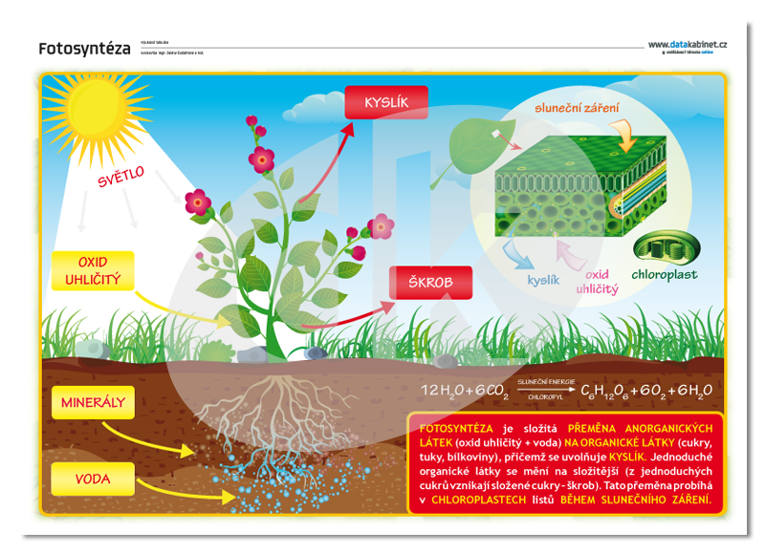
Schéma fotosyntézy
https://www.datakabinet.cz/cs/Vzdelavacie-materialy/isced-1/4-rocnik-zs/prirodoveda/rozmanitost-prirody/fotosynteza/Fotosynteza.html

Slide 5
Vývoj života na Zemi
Jen naše Galaxie obsahuje přes 100 miliard planet. Podle odhadů existuje téměř 10 miliard planet velmi podobných Zemi. Pro výpočty pravděpodobnosti mimozemského života v naší Galaxii slouží takzvaná Drakeova rovnice.
Na základě fosilního materiálu lze odhadovat, že na
1 000 vzniklých druhů připadá v průměru 999 druhů vymřelých (David Storch, Vesmír 77, 1998).
Velká vymírání přibližně 1x za 100 miliónů let. Dopad vesmírných těles, sopečné erupce velkého rozsahu atd.

Slide 6
Vývoj (zánik) života na Zemi
Stáří (let) | Geolog. etapa | Důvod | Lokalizace | Dopad na živé organizmy
440 mil | spodní ordovik | exploze blízké hvězdy (gama zář.) | nezjištěno | úhyn 85% života v mořích
370-360 | spodní devon | nezjištěno | nezjištěno | úhyn 70% ryb bezobratlí
250-240 | perm/trias | srážka meteorit (Ø 10 km) | erupce sopek | úhyn 95% všeho živého
220-208 | trias | nezjištěno | nezjištěno | úhyn řady mořských a suchozem.or.
65-60 | spodní křída | srážka meteorit | Chixculub (100 km kráter) Yucatan | úhyn 75% živočichů

Slide 7
Trofické úrovně
Producenti - autotrofie - umějí vyrábět vlastní energii - syntetizují organické látky transformací sluneční energie do energie chemických vazeb (řasy, sinice, nižší a vyšší rostliny, bakterie)
Konzumenti - heterotrofní - potrava organické látky vytvořené jinými organismy
- herbivoři (býložravci) - konzumenti I. řádu
- karnivoři (masožravci) - konzumenti II. řádu
- omnivoři (vše…..) - konzumenti III. řádu

Slide 8
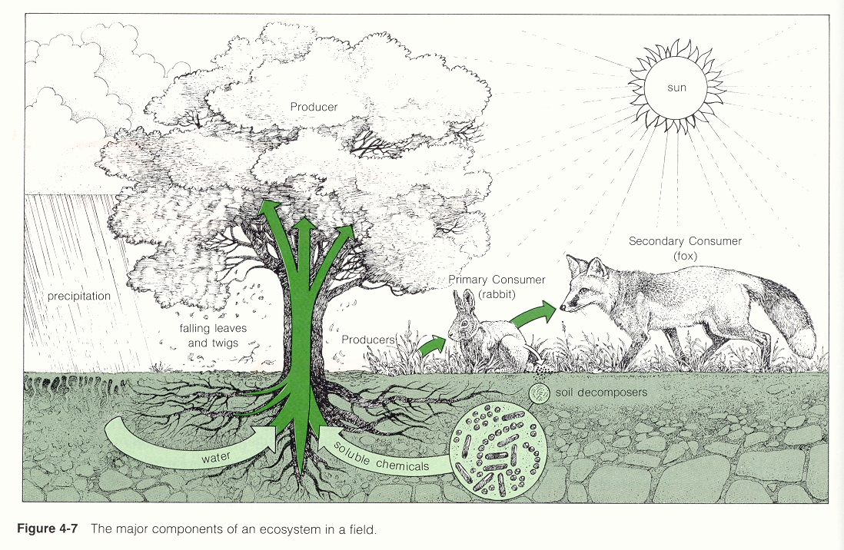
Producenti

Slide 9
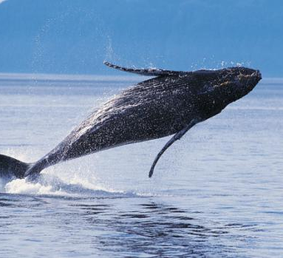
Herbivoři (býložravci) – velryba jižní

Slide 10
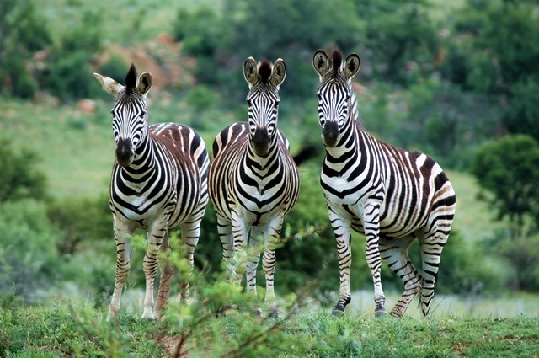
Herbivoři (býložravci) – zebra

Slide 11
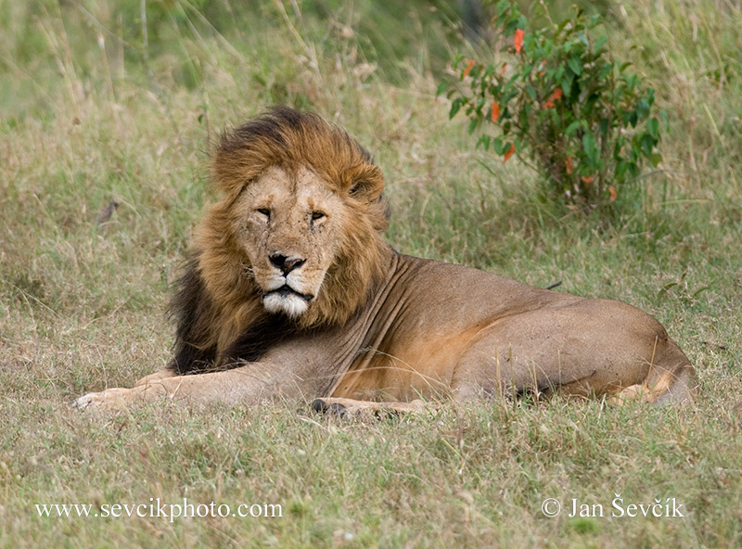
Karnivoři (masožravci) – lev africký

Slide 12
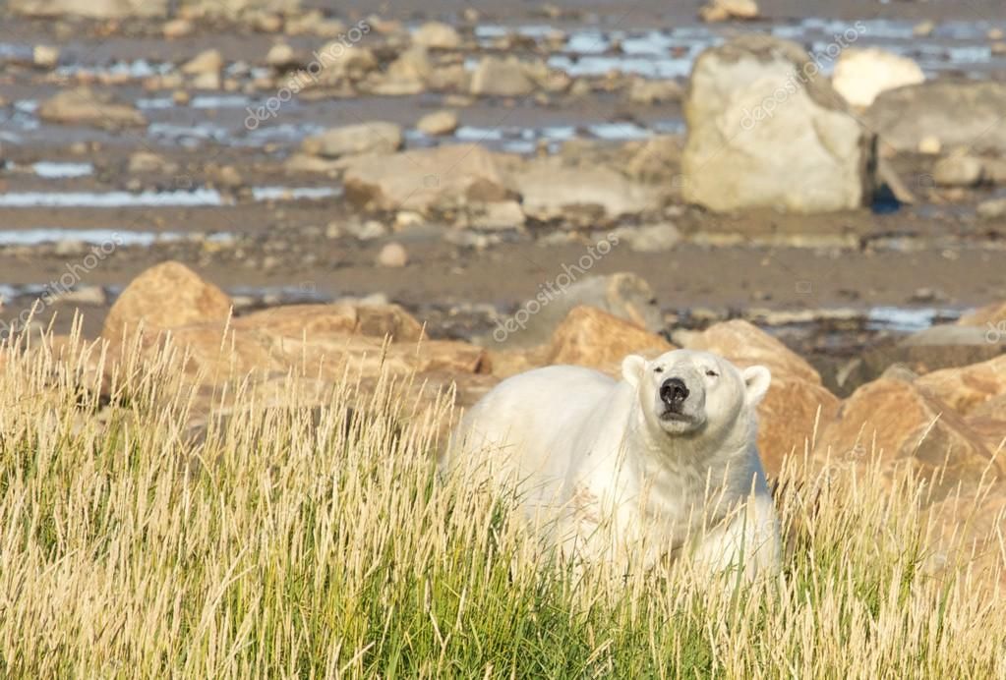
Omnivoři (vše…) – medvěd ledový

Slide 13
Dekompozitoři
dvě skupiny –
1) likvidátoři - supi, mravenci, termiti, krabi, žížaly, stonožky - tvorba humusu
2) rozkladači - decomposters - rozklad humusu - mineralizace - rozkládají složitější organické látky na anorganické jednoduché elementy (houby, bakterie)

Slide 14
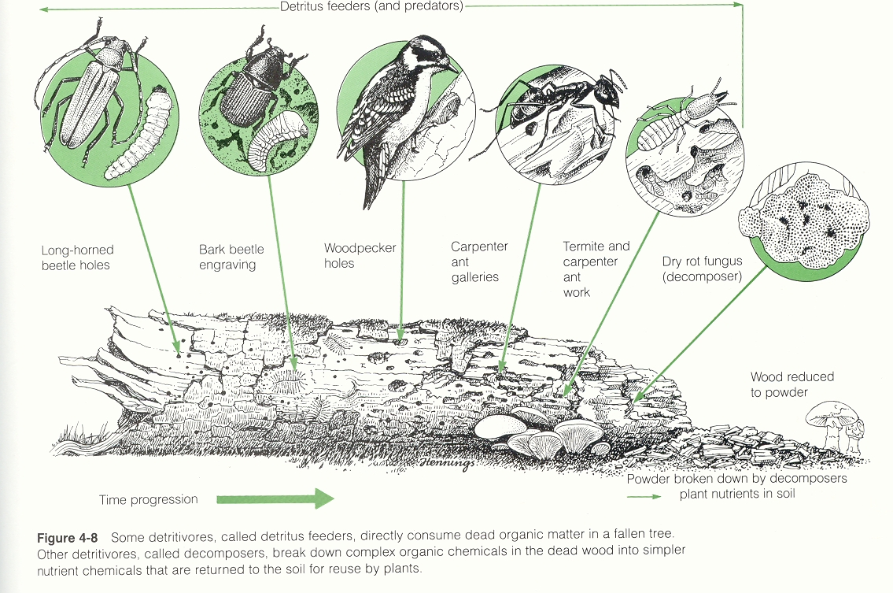
Dekompozitoři

Slide 15
Trofické řetězce
Přenos hmoty a energie z potravy sérii organismů (následující konzumuje předchozí
• pastevně kořistnický - velikost těla se zvětšuje početnost zmenšuje
• parazitický - potrava = hostitel, tělo míň počet víc
• dekompoziční - stejně jako parazit tělo míň a počet víc
Ve všech potravních řetězcích existuje potravní specializace, funkční návaznost a posloupnost druhů, narušení může vést ke zhroucení ekosystému (geobiocenu)

Slide 16
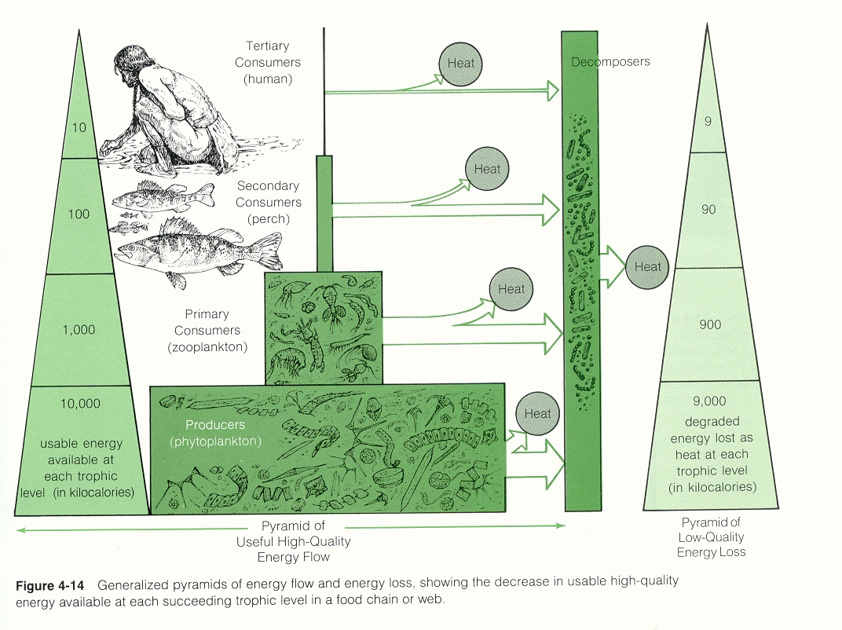
Potravní pyramidy, grafické znázornění přenosu hmoty a energie (pyramidy početnosti, biomasy, produkce)

Slide 17
Produkce hmoty a energie v živých systémech
Primární produktivita - producenti - odhad 1 000kJ na m2 za rok
méně než 2 : pouště, hluboký oceán
2-10: travinná společenstva, extenzivní zemědělství, šelf, horské lesy, hluboká jezera
10-40: vlhké travnaté plochy, vlhké lesy, mělká jezera, zemědělství bez dodatkové energie
40-100: nivy řek a jejich delty, lužní lesy, korálové útesy, zemědělství s dodatkem energie
Sekundární produktivita - konzumenti - pouze přijímají hmotu a energii a transformují ji

Slide 18
Produkce hmoty a energie v živých systémech
Rostliny transformují energii slunce s účinností 0,1 – 1%, býložravci využijí z rostlin jen 10% energie,
Masožravci jen 10% z konzumace býložravců.
Optimální efektivnost masožravců při primární produkci 1% je 0,0005% sluneční energie. Celkově se tedy velmi neefektivně hospodaří s energií v ekosystémech.
Člověk pálí energii ve zvířatech místo, aby efektivněji využil potenciálu producentů.

Slide 19
Faktory a podmínky prostředí
Prostředí = souhrn všech vnějších činitelů působících na organismy. Kromě laboratorních podmínek dochází ke změnám.
Organismy se musí přizpůsobit změnám (hynou). Občasné změny lze přežít bez adaptace, dlouhodobé nikoliv. Probíhá neustálý vývoj
Faktor - činitel, vliv působící přímo na živé organismy (vítr, teplota)
Podmínky - okolnost převažujícího statického charakteru. Působí na organismy nepřímo.

Slide 20
Polární pustina

Slide 21
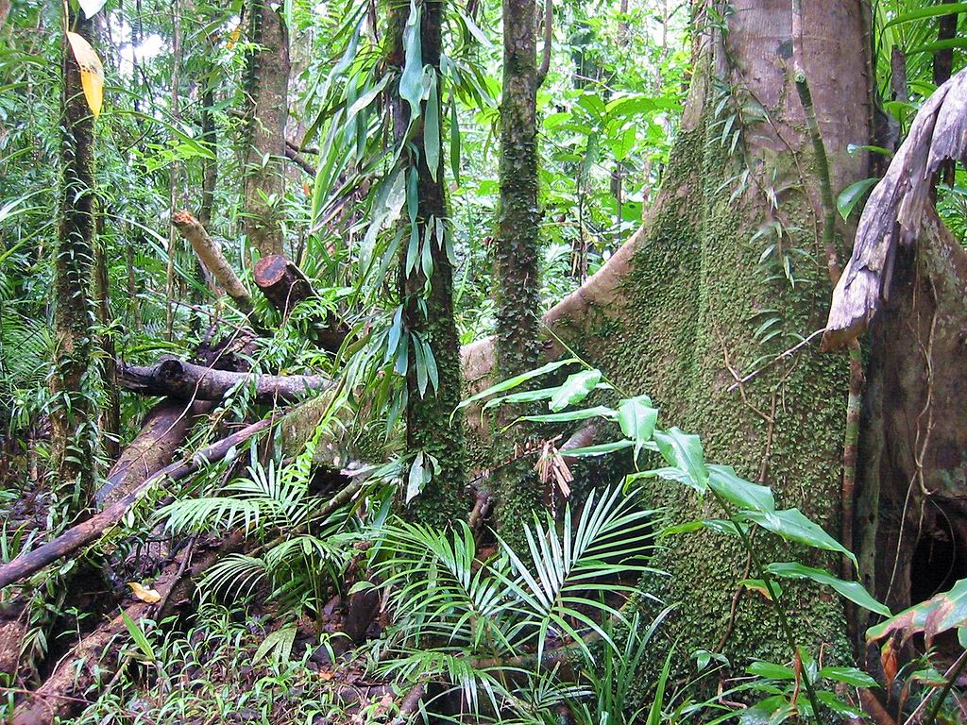
Tropické a subtropické lesy

Slide 22
Faktory a podmínky prostředí
Faktory:
abiotické (klimatické, horninové, orografické),
– edafické
biotické, antropogenní Uvedené faktory jsou komplexní a lze je rozložit na faktory jednodušší (teplo, voda,…)

Slide 23
Faktory a podmínky prostředí
Základní potřeby organismů
• Zajištění energetických a látkových zdrojů
• Odstranění metabolitů
• Zajištění rozmnožování a růst populace

Slide 24
Faktory a podmínky prostředí
Limitující činitel
nadbytek nebo nedostatek určitého faktoru. Jejich odhalení je nezbytný pro fungování zemědělství, lesnictví, ochranu přírody….
Ekologická amplituda (ekologická valence faktoru)
Intenzita a rozsah působení faktoru event. podmínek na organismus (stenoekní, euryekní)

Slide 25
Děkuji za pozornost

